Slide 1
树链剖分
jiangly

Slide 2
什么是树链剖分？树链剖分有什么用？
树链剖分，顾名思义，就是将树剖分成若干条链。
这里的链，指的是有根树中祖先到后代（直上直下）的路径。
每个点恰好属于一条路径。
对于每个非叶结点，最多只有一个子结点和它属于同一条链。
最常见的树链剖分有重链剖分和长链剖分。
最常见的作用：
把树上问题转化成我们熟悉的序列问题。
求解一些树上查询，如 LCA、k 级祖先等。
对树进行分治、优化树上 DP 等。

Slide 3
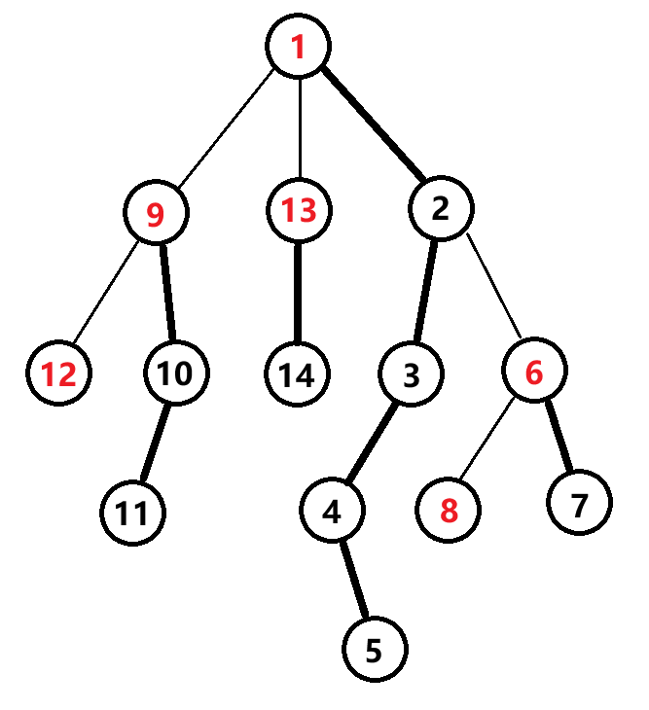
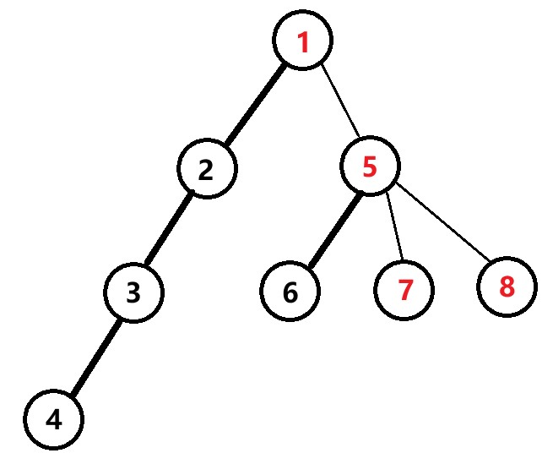
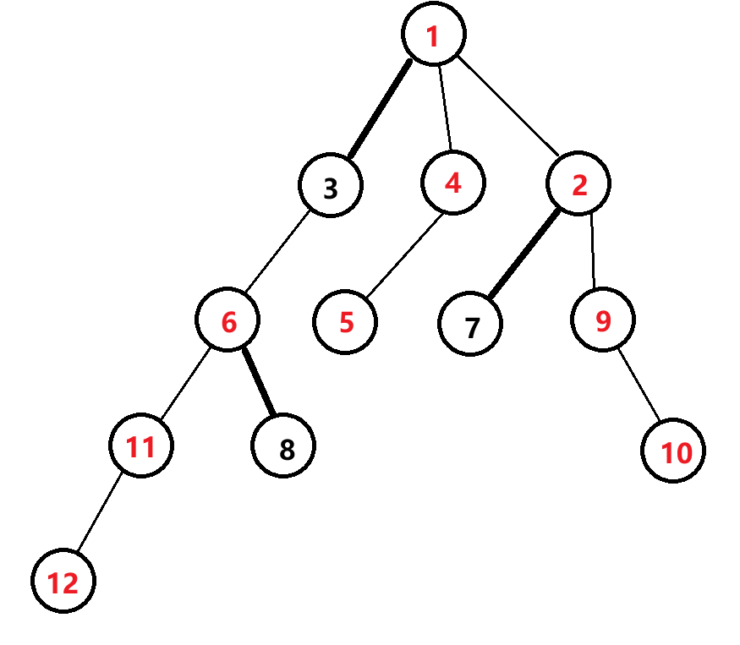
树链剖分的例子

Slide 4
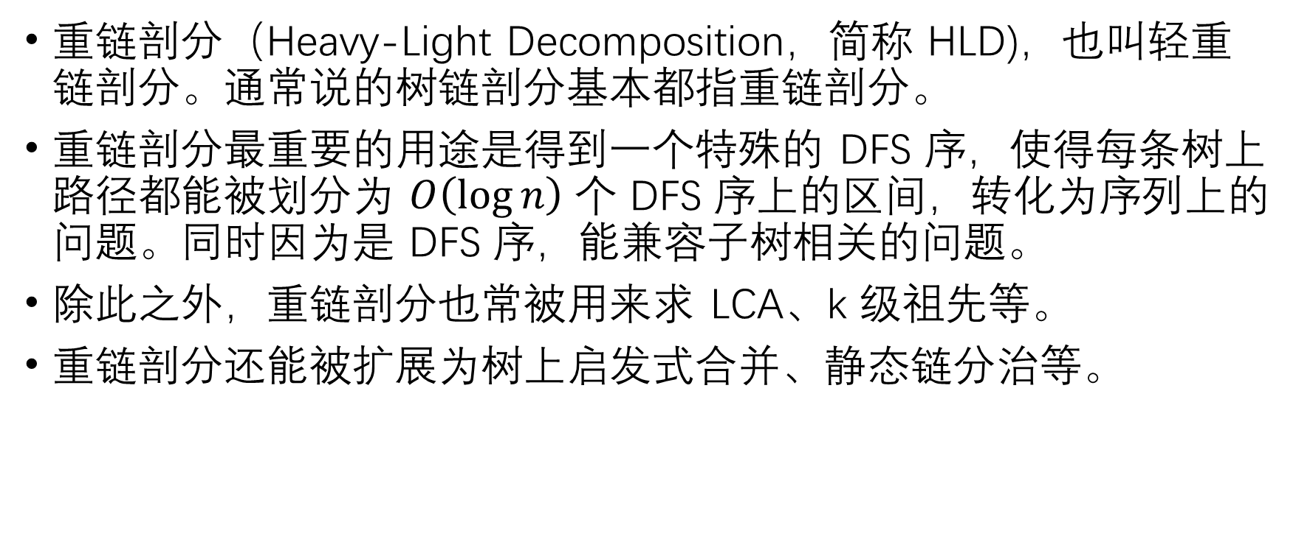
重链剖分
重链剖分（Heavy-Light Decomposition，简称 HLD)，也叫轻重链剖分。通常说的树链剖分基本都指重链剖分。
重链剖分最重要的用途是得到一个特殊的 DFS 序，使得每条树上路径都能被划分为 $O\left(\log{n}\right)$ 个 DFS 序上的区间，转化为序列上的问题。同时因为是 DFS 序，能兼容子树相关的问题。
除此之外，重链剖分也常被用来求 LCA、k 级祖先等。
重链剖分还能被扩展为树上启发式合并、静态链分治等。

Slide 5
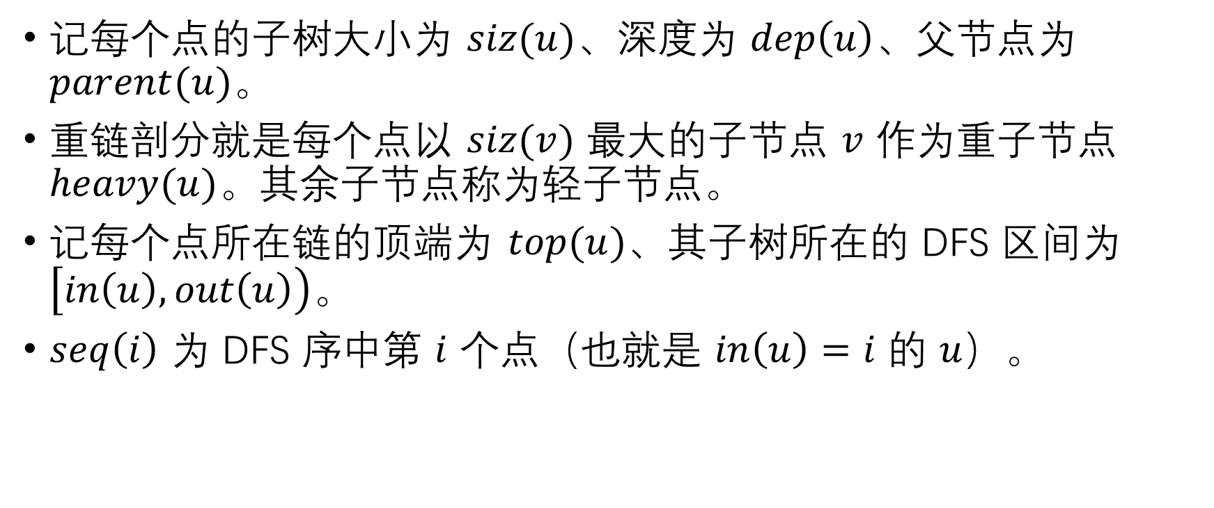
重链剖分
记每个点的子树大小为 $siz(u)、$深度为 $dep\left(u\right)$、父节点为 $parent(u)$。
重链剖分就是每个点以 $siz(v)$ 最大的子节点 $v$ 作为重子节点 $heavy(u)$。其余子节点称为轻子节点。
记每个点所在链的顶端为 $top(u)、$其子树所在的 DFS 区间为 $\left[in\left(u\right),out\left(u\right)\right)$。
$seq\left(i\right)$ 为 DFS 序中第 $i$ 个点（也就是 $in\left(u\right)=i$ 的 $u$）。

Slide 6
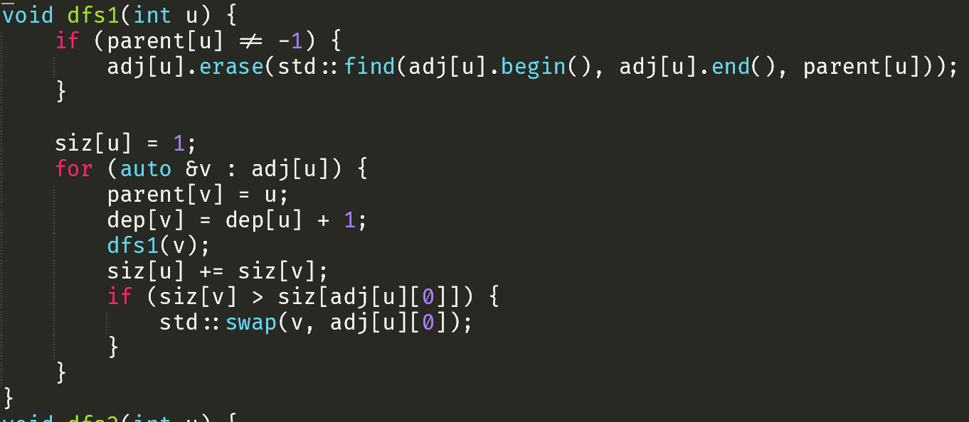
代码实现

Slide 7
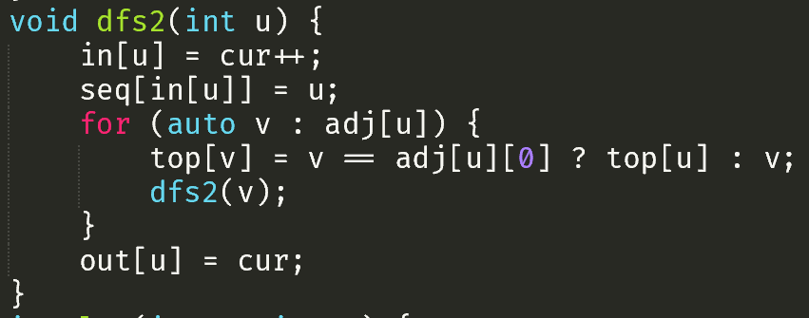
代码实现

Slide 8
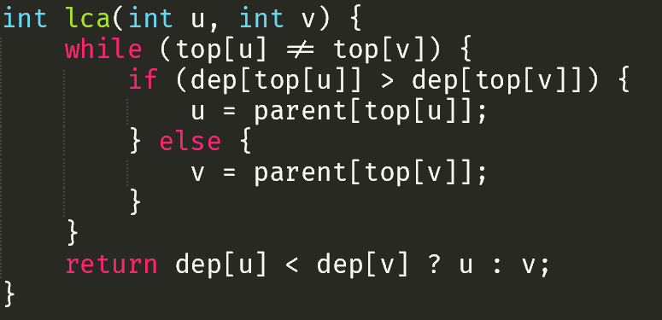

例题：最近公共祖先
在 $O\left(n\right)$ 预处理、$O\left(\log{n}\right)$ 单次询问下解决最近公共祖先 $LCA$。

Slide 9
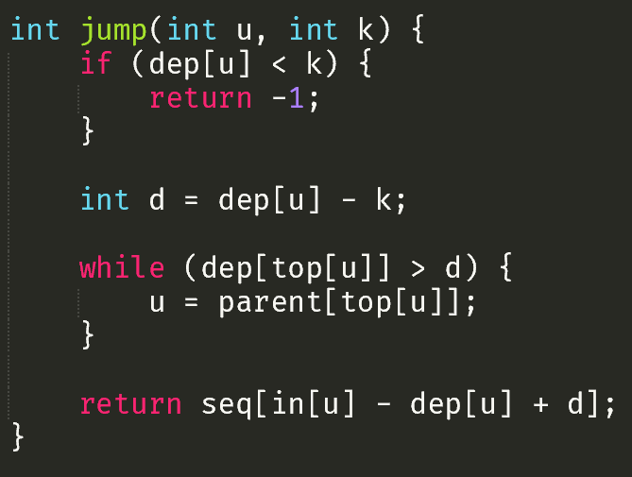

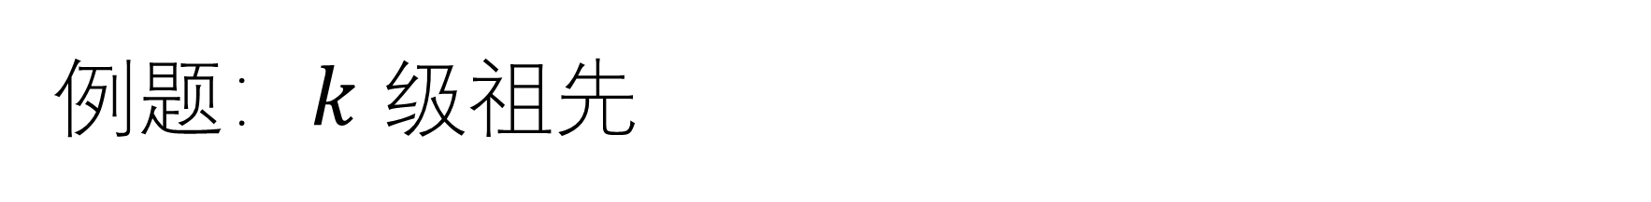
例题：$k$ 级祖先
在 $O\left(n\right)$ 预处理、$O\left(\log{n}\right)$ 单次询问下解决 $k$ 级祖先（也就是一个点往上跳 $k$ 次到达的点）。

Slide 10
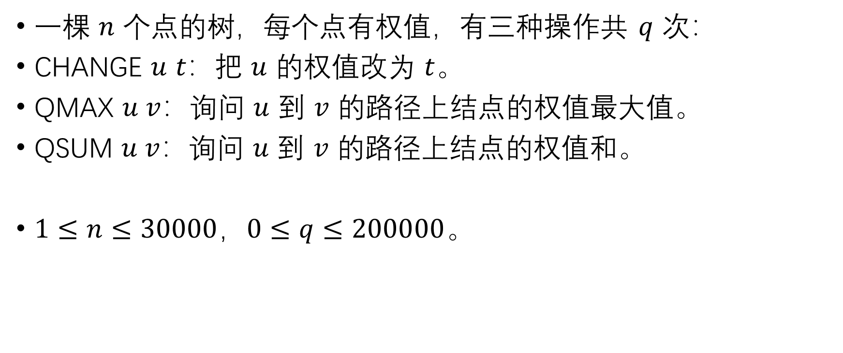
例题：ZJOI 2008 树的统计
一棵 $n$ 个点的树，每个点有权值，有三种操作共 $q$ 次：
CHANGE $u$ $t：把$ $u$ 的权值改为 $t$。
QMAX $u v$：询问 $u$ 到 $v$ 的路径上结点的权值最大值。
QSUM $u v$：询问 $u$ 到 $v$ 的路径上结点的权值和。
$1≤n≤30000$，$0≤q≤200000$。

Slide 11
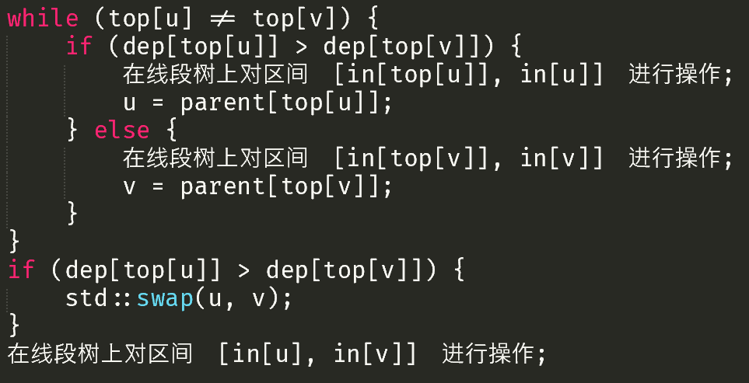

例题：ZJOI 2008 树的统计
树链剖分+线段树。
时间复杂度 $O\left(n+q\log^{2}{n}\right)$。
注意这道题可以同时加上子树操作。

Slide 12

例题：LNOI 2014 LCA
一棵 $n$ 个点的有根树，$m$ 次询问，每个询问给出 $l,r,z，$求
$$\sum_{i=l}^{r}{dep\left(lca\left(i,z\right)\right)}$$
其中根的深度视为 $1。$
$1≤n,m≤50000$。

Slide 13
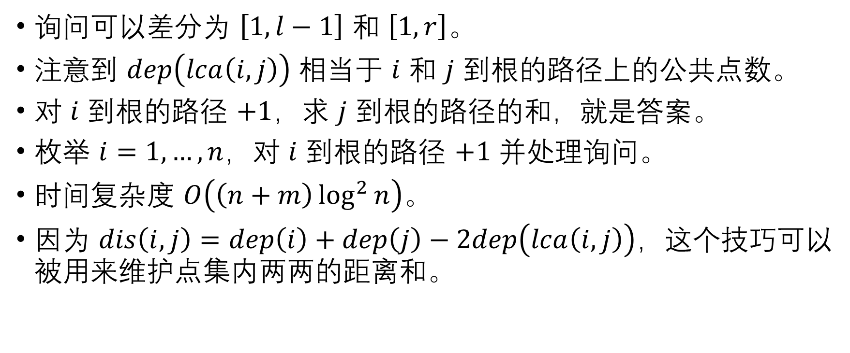
例题：LNOI 2014 LCA
询问可以差分为 $\left[1,l−1\right]$ 和 $\left[1,r\right]。$
注意到 $dep\left(lca\left(i,j\right)\right)$ 相当于 $i$ 和 $j$ 到根的路径上的公共点数。
对 $i$ 到根的路径 $+1$，求 $j$ 到根的路径的和，就是答案。
枚举 $i=1,…,n$，对 $i$ 到根的路径 $+1$ 并处理询问。
时间复杂度 $O\left(\left(n+m\right)\log^{2}{n}\right)$。
因为 $dis\left(i,j\right)=dep\left(i\right)+dep\left(j\right)−2dep\left(lca\left(i,j\right)\right)$，这个技巧可以被用来维护点集内两两的距离和。

Slide 14

例题：HDOJ 4718 The LCIS on the Tree
一棵 $n$ 个点的树，$q$ 次询问，每次给定两个点 $u,v$，询问 $u$ 到 $v$ 路径上按顺序的点权序列的最长连续上升序列的长度。
例如 $\left[1,3,2,4,6,5\right]$ 的最长连续上升序列是 $\left[2,4,6\right]$，长度为 $3$。
$1≤n,q≤100000$。

Slide 15
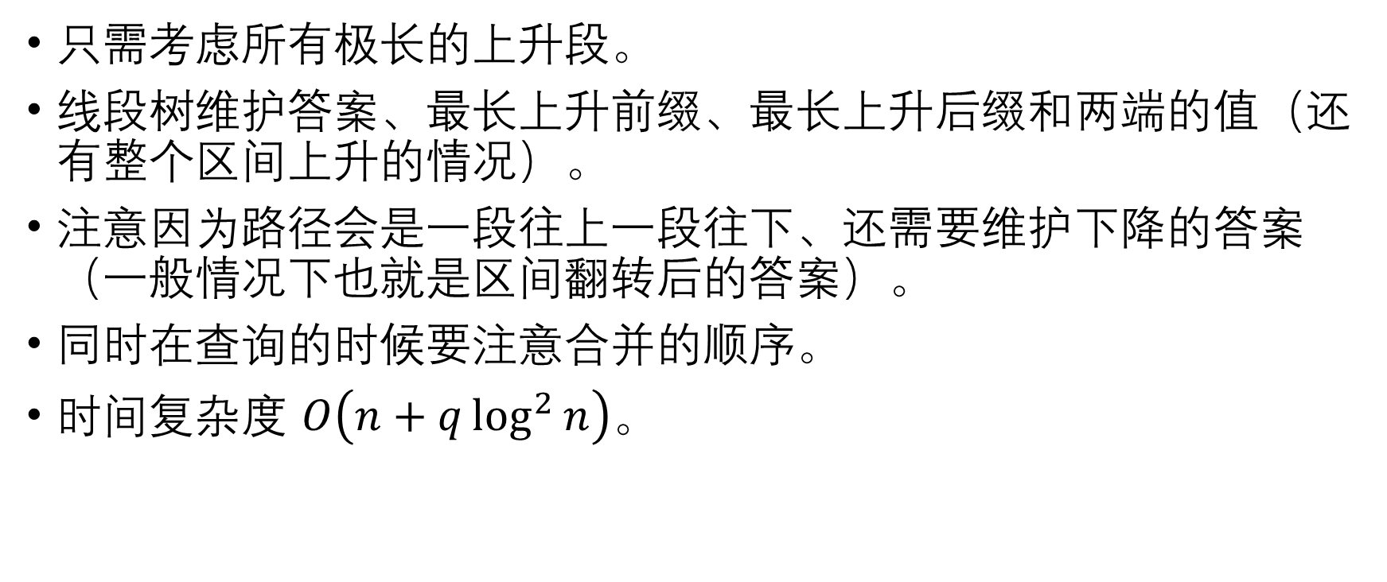
例题：HDOJ 4718 The LCIS on the Tree
只需考虑所有极长的上升段。
线段树维护答案、最长上升前缀、最长上升后缀和两端的值（还有整个区间上升的情况）。
注意因为路径会是一段往上一段往下、还需要维护下降的答案（一般情况下也就是区间翻转后的答案）。
同时在查询的时候要注意合并的顺序。
时间复杂度 $O\left(n+q\log^{2}{n}\right)$。

Slide 16

例题：CF600E Lomsat gelral
一棵 $n$ 个点的有根树，每个点有颜色，对每个子树，求其中出现次数最多的颜色，有多个则求其总和。
$1≤n≤{10}^{5}$。

Slide 17
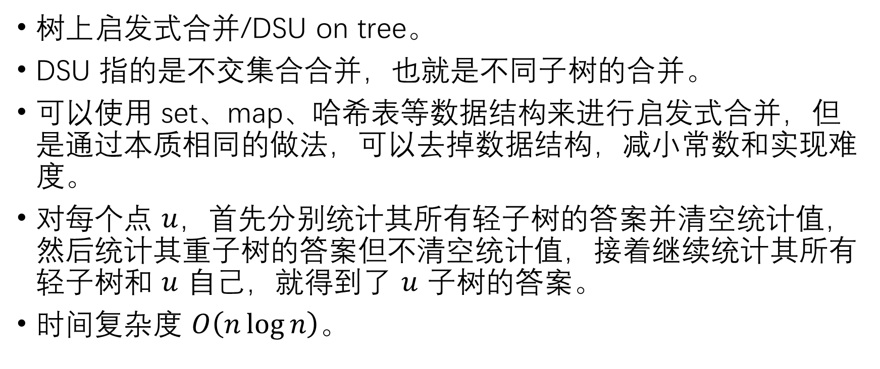
例题：CF600E Lomsat gelral
树上启发式合并/DSU on tree。
DSU 指的是不交集合合并，也就是不同子树的合并。
可以使用 set、map、哈希表等数据结构来进行启发式合并，但是通过本质相同的做法，可以去掉数据结构，减小常数和实现难度。
对每个点 $u$，首先分别统计其所有轻子树的答案并清空统计值，然后统计其重子树的答案但不清空统计值，接着继续统计其所有轻子树和 $u$ 自己，就得到了 $u$ 子树的答案。
时间复杂度 $O\left(n\log{n}\right)$。

Slide 18
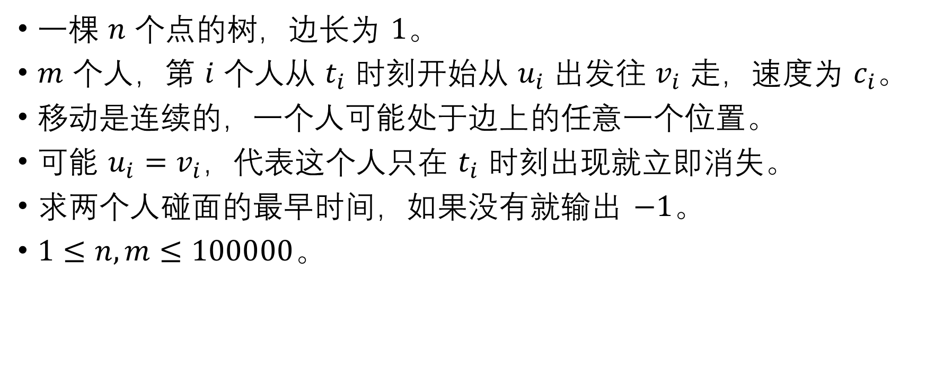
例题：CF704E Iron Man
一棵 $n$ 个点的树，边长为 $1$。
$m$ 个人，第 $i$ 个人从 $t_{i}$ 时刻开始从 $u_{i}$ 出发往 $v_{i}$ 走，速度为 $c_{i}$。
移动是连续的，一个人可能处于边上的任意一个位置。
可能 $u_{i}=v_{i}$，代表这个人只在 $t_{i}$ 时刻出现就立即消失。
求两个人碰面的最早时间，如果没有就输出 $−1$。
$1≤n,m≤100000$。

Slide 19
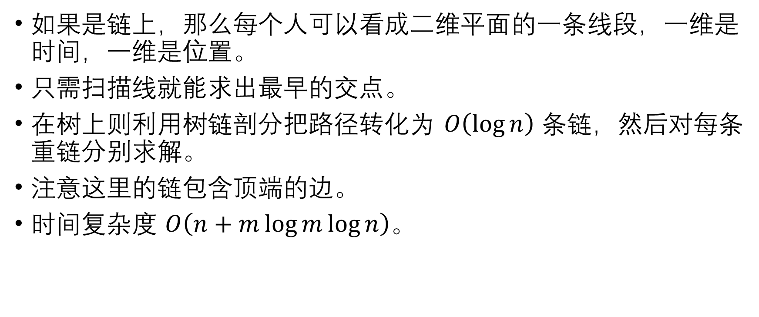
例题：CF704E Iron Man
如果是链上，那么每个人可以看成二维平面的一条线段，一维是时间，一维是位置。
只需扫描线就能求出最早的交点。
在树上则利用树链剖分把路径转化为 $O\left(\log{n}\right)$ 条链，然后对每条重链分别求解。
注意这里的链包含顶端的边。
时间复杂度 $O\left(n+m\log{m}\log{n}\right)$。

Slide 20
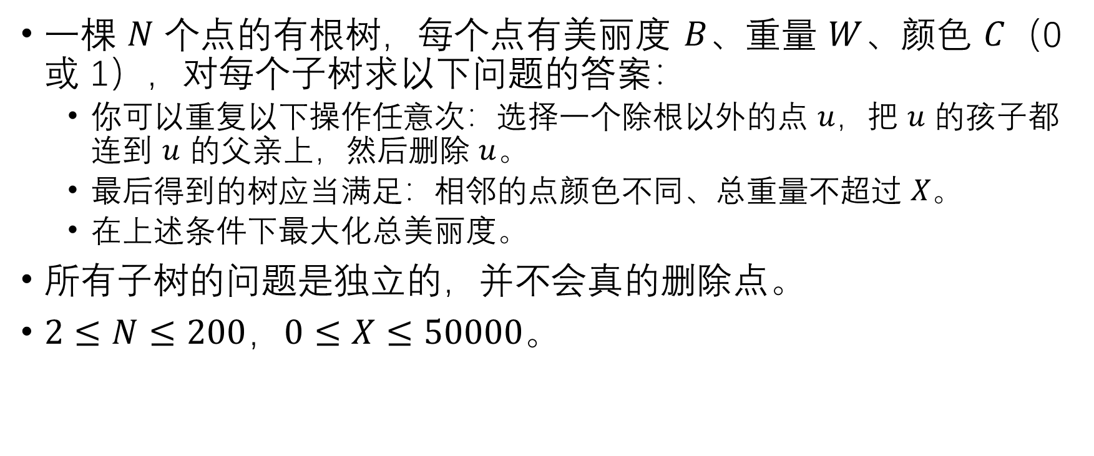
例题：ABC311Ex Many Illumination Plans
一棵 $N$ 个点的有根树，每个点有美丽度 $B$、重量 $W$、颜色 $C$（0 或 1），对每个子树求以下问题的答案：
你可以重复以下操作任意次：选择一个除根以外的点 $u$，把 $u$ 的孩子都连到 $u$ 的父亲上，然后删除 $u$。
最后得到的树应当满足：相邻的点颜色不同、总重量不超过 $X。$
在上述条件下最大化总美丽度。
所有子树的问题是独立的，并不会真的删除点。
$2≤N≤200$，$0≤X≤50000。$

Slide 21
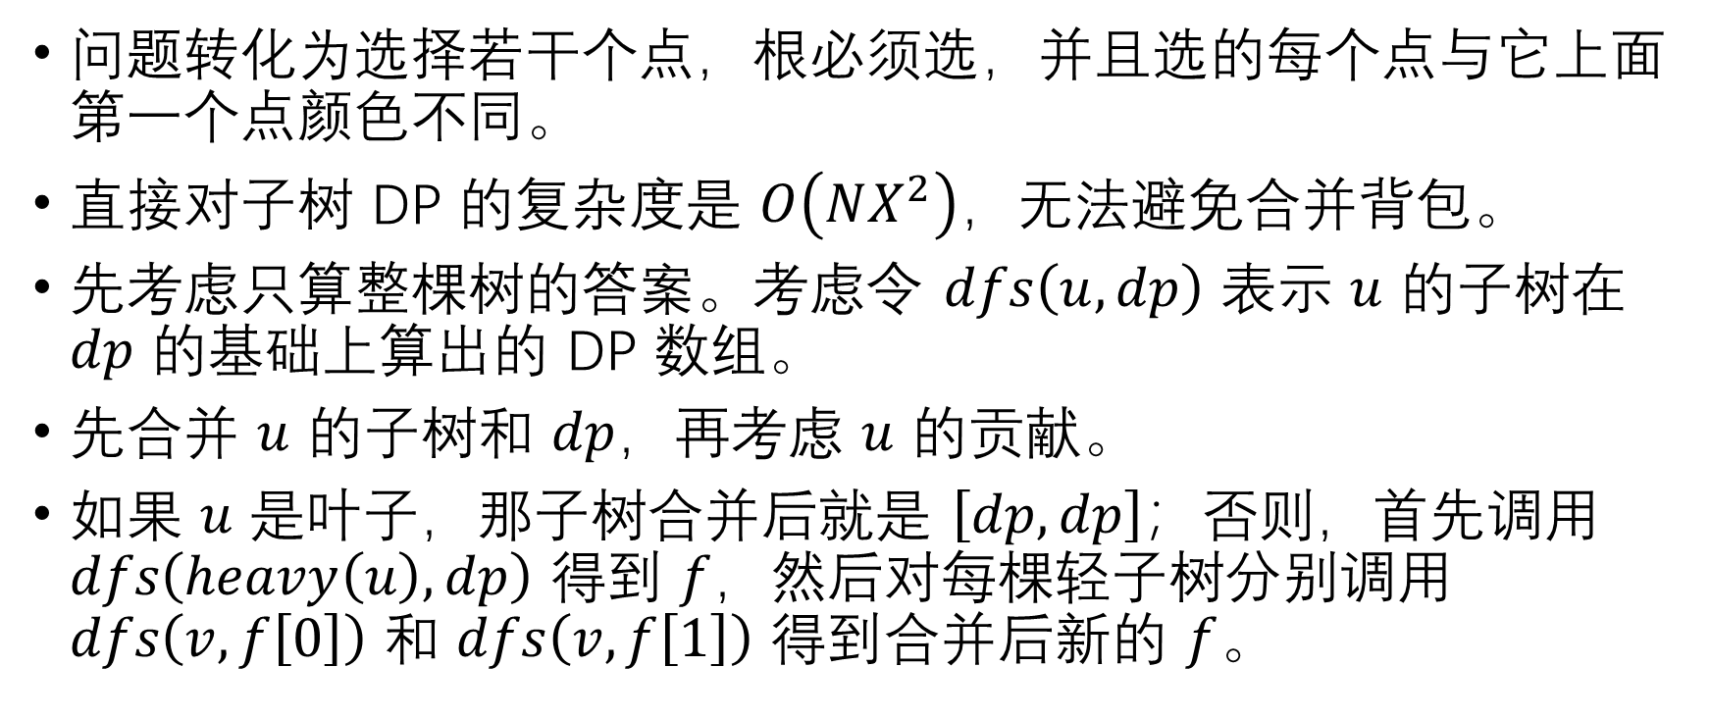
例题：ABC311Ex Many Illumination Plans
问题转化为选择若干个点，根必须选，并且选的每个点与它上面第一个点颜色不同。
直接对子树 DP 的复杂度是 $O\left(NX^{2}\right)$，无法避免合并背包。
先考虑只算整棵树的答案。考虑令 $dfs\left(u,dp\right)$ 表示 $u$ 的子树在 $dp$ 的基础上算出的 DP 数组。
先合并 $u$ 的子树和 $dp$，再考虑 $u$ 的贡献。
如果 $u$ 是叶子，那子树合并后就是 $\left[dp,dp\right]$；否则，首先调用 $dfs\left(heavy\left(u\right),dp\right)$ 得到 $f$，然后对每棵轻子树分别调用 $dfs\left(v,f\left[0\right]\right)$ 和 $dfs\left(v,f\left[1\right]\right)$ 得到合并后新的 $f$。

Slide 22
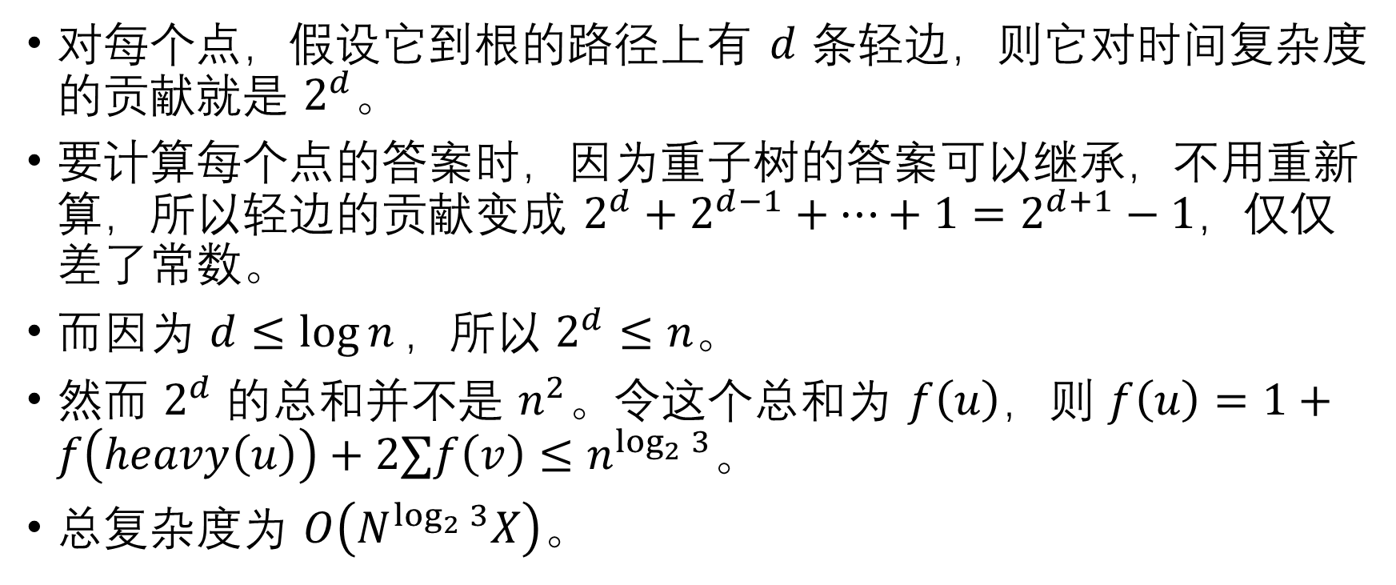
例题：ABC311Ex Many Illumination Plans
对每个点，假设它到根的路径上有 $d$ 条轻边，则它对时间复杂度的贡献就是 $2^{d}$。
要计算每个点的答案时，因为重子树的答案可以继承，不用重新算，所以轻边的贡献变成 $2^{d}+2^{d−1}+…+1=2^{d+1}−1$，仅仅差了常数。
而因为 $d≤\log{n}，$所以 $2^{d}≤n$。
然而 $2^{d}$ 的总和并不是 $n^{2}$。令这个总和为 $f\left(u\right)，$则 $f\left(u\right)=1+f\left(heavy\left(u\right)\right)+2∑f\left(v\right)≤n^{\log_{2}{3}}$。
总复杂度为 $O\left(N^{\log_{2}{3}}X\right)$。

